Slide 1
سنسورهای اندازه گیری فشار

Slide 2
حسگر فشار
سنسور فشار عموما فشار گاز یا مایع را اندازه می گیرد. فشار به اصطلاح نیروی لازم برای جلوگیری از پخش شدن مایع است و معمولاً به صورت نیرو بر سطح تعریف می شود. سنسور فشار معمولاً به صورت مبدل کار می‌کند و سیگنالی تابع اثر فشار تولید می کند. برای این منظور می توان سیگنال الکتریکی در نظر گرفت. سنسورهای فشار روزانه برای کنترل و مانیتورینگ هزاران کاربرد استفاده می شوند. سنسورهای فشار می توانند به طور غیر مستقیم برای اندازه گیری سایر متغیرها استفاده شوند. برای مثال: دبی سیال/ گاز، سرعت، سطح مایع و ارتفاع از این متغیرها هستند.

Slide 3
. به سنسورهای فشار، مبدلهای فشار، ترنسمیتر فشار، فرستنده فشار، نشاندهنده فشار، پیزومتر و مانومتر و ... نیز گفته می شود. سنسورهای فشار از نظر تکنولوژی، طراحی، عملکرد، کاربرد و قیمت باهم متفاوت هستند. با یک تخمین محافظه کارانه می توان گفت بیش از ۵۰ تکنولوژی و حداقل ۳۰۰ شرکت در سراسر جهان سازنده سنسور فشار هستند. هم چنین طبقه ای از سنسورهای فشار وجود دارند که برای اندازه گیری حالت پویای تغییرات سریع در فشار طراحی شده اند. مثالی از کاربرد این نوع سنسور را می توان در اندازه گیری فشار احتراق سیلندر موتور و یا گاز توربین مشاهده کرد. این سنسورها به طور عمده از مواد پیزوالکتریک مانند کوارتز ساخته شده اند. بعضی از سنسورهای فشار مانند آنچه در دوربین‌های کنترل ترافیک دیده می شود، به صورت باینری (دودویی) و خاموش/ روشن کار می کنند. برای مثال وقتی فشاری به سنسور فشار اعمال می شود، سنسور یک مدار الکتریکی را قطع یا وصل می کند. این سنسورها به سوئیچ فشار معروف هستند.

Slide 4
انواع اندازه گیری فشار
سنسور فشار مطلق
سنسور فشار گیج Gauge
سنسور فشار خلا
سنسور فشار تفاضلی
سنسور فشار مهرشده(sealed)

Slide 5
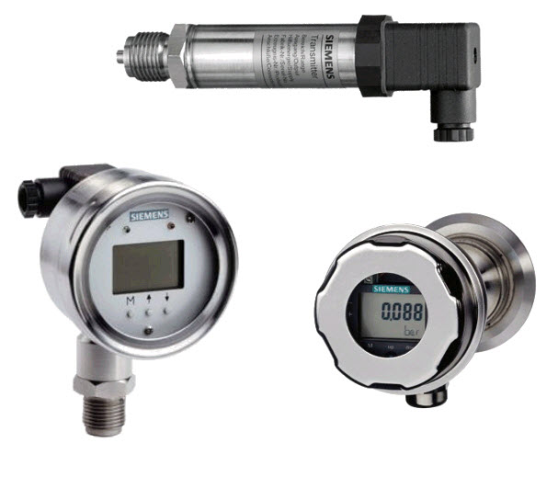
سنسور فشار مطلق
این سنسور فشار یک نقطه نسبت به خلا کامل (۰ psi) را اندازه می گیرد. فشار اتمسفریک ۱۰۱.۳۲۵ KPa (یا ۱۴.۷psi) در سطح دریا نسبت به خلا است.

Slide 6
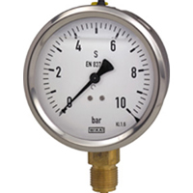
سنسور فشار گیج Gauge
این سنسور در کاربردهای متفاوتی استفاده می‌شود زیرا می تواند برای اندازه گیری فشار یک نقطه نسبت به فشار اتمسفریک در نقطه دیگر کالیبره شود. گیج فشار تایر مثالی از نشانگر فشار گیج است. هنگامی که گیج فشار تایر مقدار ۰ psi را می خواند فشار داخل تایر ۱۴.۷ psi است. یعنی برابر با فشار اتمسفر.

Slide 7
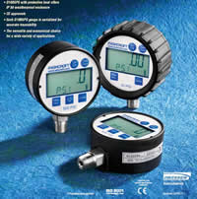
سنسور فشار خلاء
این سنسور برای اندازه گیری فشار کمتر از فشار اتمسفر در نقطه ای مشخص استفاده می شود. مرجع سنسور خلا در صنعت متفاوت است که ممکن است موجب اشتباه شود؛ فشار نسبت به فشار اتمسفر ( مانند اندازه گیری فشار گیج منفی) و نیز فشار نسبت به فشار خلا .

Slide 8
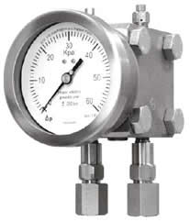
سنسور فشار تفاضلی
این سنسور تفاضل بین فشار ۲ یا چند نقطه را که به عنوان ورودی معرفی می شوند اندازه می گیرد. برای مثال اندازه گیری افت فشار در فیلتر روغن. فشار تفاضلی هم چنین برای اندازه گیری دبی یا سطح در مخازن به کار می رود.

Slide 9
سنسور فشار مهرشده(sealed)
این سنسور همانند سنسور فشار گیج است با این تفاوت که از قبل توسط سازنده برای اندازه گیری فشار نسبت به فشار سطح دریا کالیبره شده است.

Slide 10
تکنولوژی حس کردن فشار
نوع دیگر
رزونانس
دم
یونیزاسیون
پیزو الکتریک
نوری
پتانسیومتری
انواع جمع کننده نیرو
گیج‌های کشش پیزو رزیستور
خازنی
الکترومغناطیسی
پیزو الکتریک
نوری
پتانسیومتری

Slide 11
گیج‌های کشش پیزو رزیستور
از اثر پیزو رزیستور گیج‌های کشش قرارداده شده بر روی تکیه گاه برای تعیین کشش ناشی از فشار اعمالی استفاده می کند. انواع تکنولوژی‌های معمول سیلیکن (مونو کریستالی)، پوسته نازک پلی سیلیکن، ورق فلز قرار داده شده بر روی تکیه، ورق ضخیم . عموما گیج‌های کشش در یک ساختار مدار پل وتستون اتصال می یابند تا خروجی سنسور را حداکثر کنند. این معمول‌ترین تکنولوژی به کار گرفته شده برای اهداف عمومی اندازه گیری فشار است. این تکنولوژی‌ها با اندازه گیری فشار مطلق، گیج، خلا و فشار تفاضلی وفق داده می شوند.

Slide 12
خازنی
از دیافراگم و کاواک فشار برای ایجاد خازن متغیر استفاده می‌شود تا کشش ناشی از فشار اعمالی را تعیین کند. تکنولوژی‌های معمولی از فلز، سرامیک و دیافراگم‌های سیلیکنی استفاده می کنند. این تکنولوژی‌ها برای فشارهای کم کاربرد دارند. ( مطلق، تفاضلی و گیج) در سنسور فشار نوع خازنی فشار تفاضلی به دیافراگم اعمال می‌شود که باعث می‌شود دیافراگم به یکی از صفحات خازن نزدیک شده و از دیگری دور شود. بنابراین ظرفیت خازن تغییر می‌کند که این تغییر متناسب با فشار اعمال شده به دیافراگم است. تغییر ظرفیت خازن توسط مدار الکتریکی و ترنسمیتر تبدیل به سیگنال الکتریکی می‌شود که در واحدهای فشار کالیبره شده است.

Slide 13
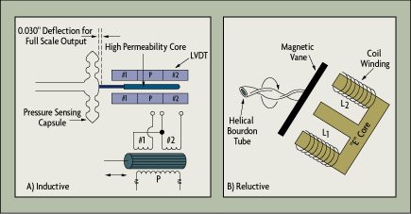
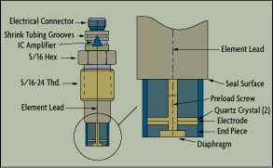
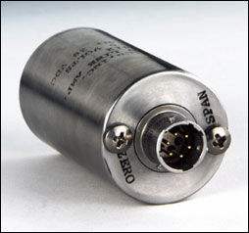
الکترومغناطیسی
جابجایی دیافراگم از طریق تغییر در اندوکتانس (رلوکتانس)، LVDT، اثر هال و یا قانون جریان ادی اندازه گیری می شود. سنسور فشار القایی نشان داده شده در شکل ۱۲-۵ دارای دو سیم پیچی می‌باشد که با یک هسته مغناطیسی کوپل شده اند. هنگامی که فشار اعمال شده دیافراگم را حرکت دهد، این هسته جابجا می شود. خاصیت القایی توسط مدارهای الکترونیکی مانند مدارهای رزونانس اندازه گیری می شود.

Slide 14
پیزو الکتریک
از اثر پیزو الکتریک در مواد معین همانند کوارتز استفاده می‌کند تا کشش ناشی از فشار را اندازه بگیرد. این تکنولوژی برای اندازه گیری فشارهای پویا استفاده می شود. انواعی از کریستال‌ها به نام پیزوالکتریک در اثر تغییر شکل مکانیکی سیگنال الکتریکی تولید می کنند که سطح ولتاژ این سیگنال متناسب با میزان تغییر شکل است. کریستال به یک دیافراگم فلزی متصل است . یک سمت دیافراگم برای اندازه گیری فشار، در تماس با سیال فرایند می‌باشد و سمت دیگر دیافراگم به طور مکانیکی به کریستال متصل است. سیگنال ولتاژ خروجی کریستال دامنه کوچکی دارد( در محدوده میکرو ولت ) پس باید یک تقویت کننده با امپدانس ورودی بالا به کار گرفته شود . به منظور جلوگیری از اتلاف سیگنال، تقویت کننده باید در نزدیکی سنسور نصب شود. کریستال تا دمای ۴۰۰ °F را تحمل می کند. تغییرات دما کریستال را تحت تاثیر قرار می دهد بنابراین جبران سازی دما باید صورت گیرد.

Slide 15
نوری
از تغییر فیزیکی فیبر نوری برای تعیین کشش ناشی از فشار اعمالی استفاده می کند. به عنوان مثال درFiber Bragg Grating از این تکنولوژی استفاده می شود. این تکنولوژی در کاربردهایی که با چالش همراه هستند استفاده می شود. برای مثال در مکان‌های غیر قابل دسترس، دماهای بالا و یا در تکنولوژی‌های ذاتا مصون از تداخلات الکترومغناطیس و اندازه گیری‌های راه دور.

Slide 16
پتانسیومتری
از حرکت جاروبک در طی مکانیزم مقاومتی برای تعیین کشش ناشی از فشار اعمالی استفاده می کند.

Slide 17
رزونانس
اعمال فشار باعث ایجاد تغییر در چگالی گاز می‌شود و آن نیز موجب تغییر فرکانس رزونانس می شود. برای استفاده از این تکنولوژی می توان از ابزار "جمع کننده نیرو" مانند موارد ذکر شده در بالا استفاده کرد. هم چنین می توان عنصر رزونانس کننده را به طور مستقیم در معرض ماده قرار داد . در این صورت نیز فرکانس نوسان وابسته به چگالی ماده می باشد. سنسورها از سیم‌های نوسان کننده، تیوب‌های نوسان کننده، کوارتز، و سیستم‌های میکرو الکترو_مکانیکی (MEMS) ساخته می شوند.در کل مشخصه این تکنولوژی، خروجی پایدار آن است.

Slide 18
دما
با اعمال فشار به گاز، چگالی آن تغییر می‌کند و به دنبال آن، گذردهی گرمایی آن تغییر می کند. نمونه رایج این سنسورها، گیج های "پیرانی" هستند.

Slide 19
یونیزاسیون
با اعمال فشار به گاز، چگالی آن تغییر می‌کند و به دنبال آن، جریان یون‌های موجود در آن تغییر می کند.نمونه‌های رایج این نوع سنسور، گیج‌های کاتد سرد و کاتد گرم است.

Slide 20
کاربردها
اندازه گیری فشار
اندازه گیری ارتفاع از سطح دریا
اندازه گیری جریان
اندازه گیری ارتفاع / عمق
آزمایش نشتی

Slide 21
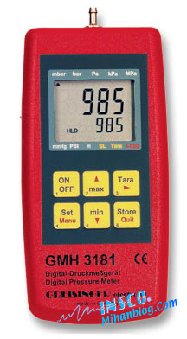
اندازه گیری فشار
این کاربرد، کاربرد مستقیم سنسورهای فشار است که در مواردی از جمله تجهیزات هواشناسی، هواپیما، اتومبیل و سایر وسایلی که در آن‌ها فشار کارایی دارد به کار می رود.

Slide 22
اندازه گیری ارتفاع از سطح دریا
کاربرد آن در هواپیما، موشک، ماهواره، بالن‌های هواشناسی و غیره می باشد. در تمامی این کاربردها از رابطه بین تغییرات فشار با ارتفاع نسبت به سطح دریا استفاده می شود۰
این معادله، برای ارتفاع سنجی تا ارتفاع ۳۶.۰۹۰ فوت (۱۱.۰۰۰ متر) تنظیم شده است. در خارج از این بازه، شاهد خطا خواهیم بود. این خطا را می توان برای سنسورهای فشار مختلف محاسبه کرد. عامل این خطا، تغییرات ناشی از دما درارتفاعات بالاتر می باشد. ارتفاع سنج هایی با سنسور فشار تفکیک پذیری کمتر از ۱ متر دارند و تفکیک پذیری آن‌ها بهتر از نوع ارتفاع سنجی با سیستم GPS ( که دارای تفکیک پذیری ارتفاع ۲۰ مترمی باشد) است. در کاربردهای موقعیت یابی، برای تشخیص جاده‌های تپه ای( برای موقعیت یابی اتومبیل) و یا ارتفاع طبقات ساختمان‌ها ( برای موقعیت یابی فرد پیاده) استفاده می شود.

Slide 23
اندازه گیری جریان
می توان با کمک اثر ونتوری و رابطه اش با فشار، جریا ن را اندازه گرفت. اختلاف فشار بین دو بخش یک تیوب نتوری (با قطرهای دهانه مختلف) اندازه گیری می شود. این اختلاف فشار، با سرعت جریان گذرنده از تیوب رابطه مستقیم دارد.از انجا که این اختلاف فشار نسبتا کوچک است از سنسور فشار با بازه کم استفاده می شود.

Slide 24
اندازه گیری ارتفاع / عمق
می توان از سنسور فشار برای اندازه گیری ارتفاع سطح مایع استفاده کرد.معمولا از این تکنیک برای اندازه گیری مکان جسم غوطه ور در آب ( مانند غواص‌ها، زیر دریایی ها) و یا ارتفاع سطح مایع درون یک مخزن (مانند مایع داخل برج آب) استفاده می شود. برای بیشتر کاربردهای عملی، سطح مایع متناسب با فشار است. در مواردی مانند "آب شیرین" که زیر فشار اتمسفر می باشدداریم:
۱psi =۲۷.۷ in H۲O
۱pa = ۹.۸۱ mm H۲O
معادله اصلی برای این اندازه گیری معادله زیر است:
P=ρ*g*h
p= فشار
ρ=چگالی مایع
g=گرانش
h=فشار سنسور بالای مایع ستون ارتفاع

Slide 25
آزمایش نشتی
می توان با اندازه گیری افت فشار، نشتی سیستم را به دست آورد. روش‌های متداول برای این منظور، دو روش هستند: ۱. مقایسه فشار سیستم با فشار سیستمی با نشتی معلوم و استفاده از این اختلاف فشار ۲. اندازه گیری فشار و بررسی تغییرات آن در طول یک بازه زمان

